Slide 1

SALDIRGANLIK VE ŞİDDET
AİLE İÇİ ŞİDDET
OKULLARDA ŞİDDET VE ZORBALIK
SPORDA ŞİDDET
İŞ YERİNDE ŞİDDET
FATMA NUR ARAS

Slide 2
Saldırganlık ve Şiddet
Saldırganlık, Saldırgan davranış korunma, yaşama ve üreme gibi canlılık eylemlerinin tehdit altında kalması durumunda ortaya çıkan fizyolojik değişikliğin adıdır. Örneğin, kuşların kendi yaşam alanlarına başka bir kuş girdiğinde ötüşlerinin değişmesi saldırgan bir davranıştır. Saldırgan davranış bir başkasının davranışını engellemek amacıyla ona yönelik zarar verme amaçlı davranışlardır.

Slide 3
Şiddet kendine, bir başkasına, grup ya da topluluğa yönelik olarak yaralama, ölüm, ruhsal zedelenme, gelişimsel bozukluk, yoksunluğa yol açabilecek ya da neden olacak şekilde fiziksel zorlama, güç kullanımı ve tehdidinin, amaçlı olarak uygulanmasıdır.
Şiddet bir amaca hizmet eder. Bu amaç egemen olma, yönetme, disiplin etme olabileceği gibi, kimi zamanda dolaysız olarak yok etme olabilir. Biyolojik yapımızda doğuştan var olan saldırganlık ise savunmaya yönelik bir özelliktir. Doğuştan gelse bile saldırgan davranışın, her zaman şiddet eylemine yol açmadığı, her şiddet eyleminin de saldırgan davranışı içermediği durumlar olabilir. İnsan doğuştan getirdiği saldırganlık duyguları nedeniyle kaçınılmaz bir şekilde şiddete başvurmaz. Şiddeti uygulamak ve iktidar kurmak için kendi doğasının olanaklarını kullanır.

Slide 4
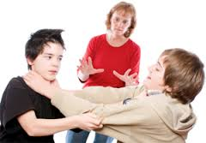
Saldırganlık Çeşitleri
Fiziksel Saldırganlık: Fiziksel saldırganlık alt boyutunda yüksek puan fiziksel saldırganlıkta bulunma dürtülerini kontrol edememe, otoriter kişilerle sorun yaşama gibi durumları ifade etmektedir. Bu bireylerde Sadist ya da anti sosyal kişilik özellikleri, alkol ve madde kullanım bozuklukları gözlenebilir. Saldırganca davranışlarını kendi kendilerine kanıtlamak için başkaları tarafından kışkırtıldıklarını öne sürmek eğilimindedirler.

Slide 5
Sözel Saldırganlık: Sözel saldırganlık kavgacı ve düşmanca konuşmaları içerir. Bu bireyde tartışma eğiliminin fazla olduğunu gösterir. Bu bireyler haksız olduklarını düşündükleri durumlarda öfkelenirler, kendilerini yabancılaşmış veya sıkılmış hissedebilirler. Panik bozukluğu, fobiler, ayrılma endişesi gibi bozukluklar ve davranış bozukluğu bulunan gençler ve ergenler de bu durum gözlenir.
Dolaylı Saldırganlık: Dolaylı saldırganlık bireyin doğrudan yüzleşmeden kaçınma durumlarında öfkelenme eğilimlerini ölçer. Bu tür eylemlere yol açan durumlar genelde tatmin edici şekilde çözümlenemez, bu nedenle yüksek puan alan kişiler, yaşamlarının en azından bazı alanlarında yüksek düzeyde hayal kırıklığı yaşayabilir. Anti sosyal kişiler yüksek puan almaktadır. Düşük puan alan kişiler ise genelde yaşamlarındaki çatışmaları çözümlemek için doğrudan yüzleşme yapabilen kişilerdir.

Slide 6
Şiddet Çeşitleri
Fiziksel şiddet: Tokat atarak, çimdikleyerek, elle, kemerle, sopayla dövmenin sonunda bedenin cezaya uğraması anlamına gelir. Bilerek verilen bir ceza olduğu gibi, bir yetişkin ya da yaşça büyük olan bir çocuk tarafından düşünmeden aniden verilen bir tepki de olabilir.
Duygusal şiddet: Reddetme, aşağılama, yoksun bırakma, yıldırma, umursamama, davranış bozuklukları sergilemesine göz yumma.
Sözel Şiddet: Laf atma, aşağılama, söylenti yayma, saldırgan ifadeler kullanma, tehdit etme, ad takma, eşya ve giysilerle alay etme,
Cinsel Şiddet: Çocuğun, bir erişkininin cinsel gereksinim ya da isteklerinin doyumu için cinsel nesne olarak kullanılması ya da kullanılmasına göz yumulmasıdır.
Ekonomik Şiddet: Evsizlik İşsizlik Ekonomik yönden mahrum bırakma

Slide 7
ŞİDDET DAVRANIŞININ NEDENLERİ
Toplumda, şiddet eylemleri olarak görülebilen davranış biçimlerinin başında;
cinayet, tecavüz, gasp, yaralama, aile içi şiddet, darp etme/dövme, kavga, kapkaç, soygun, terörizm ve savaş gibi olaylar gelmektedir. Nerdeyse her gün, medyaya bu olaylara ilişkin onlarca haber yansımaktadır.
“Tinerciler 15 Yaşındaki Gencin Boğazını Kesip Öldürdü” (25 Nisan, 2005 Pazartesi),
“Öfkeli Koca Kaynanasını Pompalı Tüfekle Delik Deşik Etti” (24 Nisan, 2005 Pazar).
Kayseri’de Eşinden Boşanmak İstemeyen Damat Adliye İçerisinde Dehşet Saçtı” (18 Kasım 2004).

Slide 8
1. Boşanma ile ilintili olarak yaşanan sorunlar: Ülkemizde eşlerinden ayrılmak
isteyen kadınlar, çok ciddi erkek şiddeti ile karşı karşıya gelmektedirler.
2.Eşler arasında yaşanan aldatma olayları: Eşlerden birinin eşini aldattığı gerçeğinin ortaya çıkması veya bu konuya ilişkin bir tereddüdün varlığı, şiddet eylemlerine davetiye çıkaran önemli bir faktördür.
3.Okulla ilintili olarak ortaya çıkan sorunlar: Okulda öğrenciler arasında yaşanan sorunlar, öğrencinin okuldan atılması veya öğrenciye verilen disiplin cezası, okuldaki kız arkadaşı sorunları, öğretmenlerle yaşanan sorunlar ve başarısızlık gibi nedenler de okuldaki şiddet davranışını besleyen unsurlar olarak etkili olmaktadır
4. Kıskançlık, tartışma, dedikodu ve intikam: Bu faktörlerin, cinayet başta olmak üzere çok sayıda şiddet olaylarının yaşanmasında etkili olduğu bilinen bir gerçektir.

Slide 9
5. Ekonomik sorunlar: Ekonomik sorunların başında, işsizlik, eşitsizlik ve yoksulluk gelmektedir. İşsiz ve yoksul olan bazı bireylerin şiddet davranışını sergilemeye daha eğilimli oldukları tahmin edilmektedir.
6. Prestij ve statüye ilişkin algılamalar: Bireyler bazen yaşanan olumsuzlukları veya gelişmeleri kendi statülerine ve prestijlerine yöneltilmiş bir eylem olarak algılamaktadırlar. Ülkemizde de şeref olgusu, bireylerin toplumsal statüsünün en üst tanımı olarak karşımıza çıkmaktadır. Özellikle kadın eksenli problemlerin genelde cinayetle sonuçlanması, bu algılama biçimi ile yakından ilintilidir. Bu çerçevede, namus ve kan davalarının temelinde bu önemli faktör yatmaktadır
7. Kız meselesi: Oldukça yaygın olarak gerçekleşen bir şiddet nedenidir. Evlenme teklifinin kabul edilmemesi, yaşanan taciz olayları, kız arkadaşının rahatsız edilmesi bahanesi, karşılıksız aşk, aynı kıza birden fazla kişinin ilgisi gibi nedenler özellikle ergenler ve gençler arasında yaşanan bu şiddet eylemlerinin önemli gerekçeleri olarak ortaya çıkmaktadır.

Slide 10
8. Kan davası: Daha çok kırsal bir şiddet türü olmasına rağmen, yoğun göçler sayesinde kentlerde de yoğunluklu olarak işlenmektedir. Kan davasının temelinde; arazi ve sınır anlaşmazlıkları, kız kaçırma, tecavüz olayları gibi önemli faktörler vardır.
9. Namusa ilişkin algılamalar: Toplumuzda önemli bir şiddet nedenidir. Namusa ilişkin algılama biçimi, ülkemizde işlenen cinayet olaylarının en önde gelen gerekçesini oluşturmaktadır.
10. Futbol fanatikliği: Takım çekişmesi, takım aleyhinde yapılan kötü tezahüratlar genelde ergenler ve gençler arasında şiddet olaylarının yaşanmasına yol açmaktadır.
11. Uyuşturucu, alkol ve uçucu maddelerin etkisi: Bireyler tarafından kullanılan alkol ve uyuşturucu gibi madde, şiddet eyleminin gerçekleşmesinde etkili olmaktadır. Günümüzde uyuşturucu veya alkol faktörlerinin şiddet davranışını kolaylaştıran veya
hızlandıran bir etki yaptığını söylemek mümkündür.

Slide 11
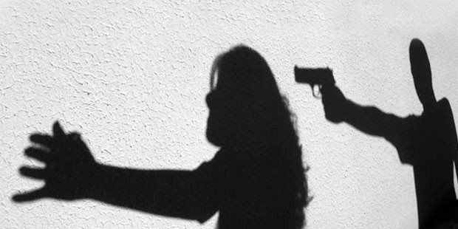
12. Kitle iletişim araçlarının etkisi: bazı şiddet davranışı sergileyen bireylerin izledikleri şiddet görüntülerinden etkilendikleri bilinmektedir. Özelikle yapılan bazı deneysel araştırmalar, medya şiddetine maruz kalanların agresif davranışlar üzerinde en azından kısa süreli etkileri olduğunu ortaya koymaktadır
13. Silah ve kesici alet taşımanın yaygınlığı: Toplumumuzda ateşli silahlara
sahiplik oranın yüksek olduğu tahmin edilmektedir. Bu nedenle silahlara kolay yoldan ulaşabilme fırsatının olması, şiddet olasılığını arttırmaktadır.
14. Mafya ve çete oluşumundan kaynaklanan şiddet olayları: Genelde bu şiddet olayları organize bir biçimde gerçekleşmektedir. Ülkemizde bazı alanda çete ve mafya oluşumlarının olduğu ve bunların insanları tehdit ettikleri/haraca bağladıkları, saldırı ve cinayet olaylarına karıştıkları bilinmektedir.

Slide 12
15. Bireysel adalet arayışları: Toplumumuzda kişisel olarak öç alma veya
cezalandırma biçimi yaygın bir davranış tarzı olarak dikkat çekmektedir. Bireyler bazen kendi aralarındaki sorunları, devletin ilgili merci ve kurumlarının dışında kendi inisiyatifleriyle (güç ve imkanlarıyla) çözmeye çalışmaktadırlar.
16. Hakkında bilgi sahibi olunmasının istenmemesi: Gizli bir bilgiden başkasının haberdar olması durumunda delilin ortadan kaldırılması yönündeki anlayış, genelde cinayet olayların işlenmesinde önemli bir etken olmaktadır.
17. Kişilik ve zihinsel rahatsızlıkların/yetersizliklerinin yol açtığı şiddet eylemleri: Bu grupta yer alan bireyler psikopat gibi bazı kişilik bozukluklarına sahiptirler. Özellikle empati duygusundan yoksun olan bazı bireylerin şiddete daha eğilimli oldukları bir gerçektir.

Slide 13
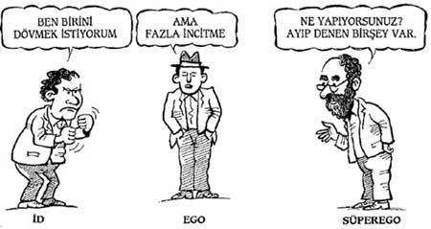
Şiddet ve saldırganlığa kuramsal yaklaşımlar

Slide 14
PSİKOANALİTİK KURAM
Freud, dürtü kuramını geliştirme sürecindeki ilk yazılarında, insanın tüm davranışlarının kökeninde var olan cinsel enerjinin(libido) yaşama gücünü ve yaşamın devamını sağladığını, saldırganlığın ise, libidinal dürtülerin engellenmesine bir tepki olarak ortaya çıktığını savunmuştur.
Freud, cinselliği (libido) ve kendini korumayı insana egemen olan iki güç olarak gördüğü sürece, saldırganlık olgusuna nispeten daha az önem vermiştir. Freud tarafından öne sürülen bu kuramın en önemli eksikliği, kısaca özetlenen varsayımın görgül olarak nasıl sınanabileceği ile ilgilidir. Çünkü kullanılan kavramlar soyut ve doğrudan gözlenip ölçülemeyen kavramlar oldukları için dakik yordamalar yapılamamakta, denenceler sınamamaktadır. Bu yüzden saldırganlığı bir içgüdü olarak gören psikoanalitik yaklaşım kuramı günümüzde yapılan araştırmalarda pek fazla yer almamaktadır.

Slide 15
ETİYOLOJİK KURAM
Lorenz (1970), saldırganlığı bütün organizmalarda bulunan bir güç olarak görmektedir. Lorenz’e göre, hayvanlar arasındaki saldırganlığın amacı, türü sürdürmektir.
Yaşam alanı içinde yetişen yeni soyun korunmasını saldırgan içgüdüler sağlar. Lorenz, saldırgan enerjinin ifade edilmezse birikeceğini, herhangi bir çevresel etkiye bağlı olmaksızın saldırgan davranışa dönüşeceğini ve patolojik davranışlara neden olacağını ileri sürmektedir.
Freud, saldırganlığın yıkıcı bir içgüdü olduğu savunurken, Lorenz, saldırganlığın türün devamını ve çevreye uyumunu sağlayıcı bir içgüdü olduğunu savunmaktadır. Freud, saldırganlığın ölüme hizmet ettiğini açıklarken, Lorenz, saldırganlığın yaşama hizmet ettiğini açıklamaktadır.

Slide 16
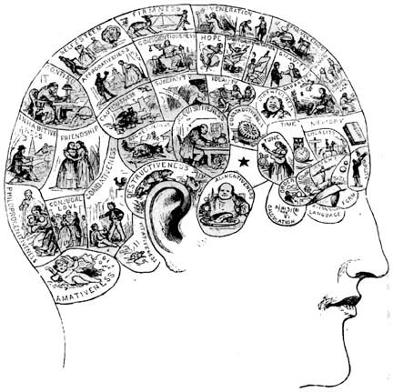
BİYOLOJİK TEMELLİ KURAM
Saldırganlıkla ilgili yapılan biyolojik ve genetik çalışmalar genellikle değişik yaklaşımlar içermektedir. Biyolojik temelli kuram, saldırganlığa beyin, merkezi sinir sistemi ve endokrin sistemin işleyişindeki bozuklukların yol açtığını ileri sürmektedirler Biyolojik temelli kuramın açıklamaları saldırganlığı açıklamada temel yapı olarak tutulmakla birlikte, psiko-sosyal süreçlerle birlikte ele alınması gereği de ortaya çıkmaktadır.

Slide 17
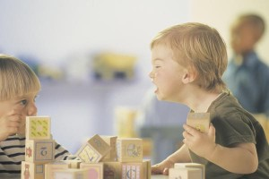
ENGELLENME- SALDIRGANLIK KURAMI
Bu kuramı J. Dollard ve arkadaşları (1939) geliştirmiştir. Bu enerji modeline göre, kişi saldırgan davranmaya güdülenir, ancak bu güdülenme doğuştan faktörlerle değil, engellenmenin yarattığı bir dürtüden kaynaklanır. Engelleme, kişinin amaca yönelik davranışının dışsal olarak bloke edilmesi demektir. Engellenme, bireyin dış çevre-sinden gelebileceği gibi, iç dünyasında yaşadığı çatışmalar sonucu da meydana gelebilir Engellenmenin dozu veya amacı gerçekleştirme isteğinin gücü, saldırganlık eğiliminin gücünü de belirlerken, sonuçta karşılaşılacak olan cezanın büyüklüğü, doğrudan saldırganlığı azaltmaktadır.

Slide 18
KATARSİS KURAMI (Boşalma kuramı)
Bu yaklaşım insanda bulunan saldırganlık dürtülerinin saldırganlık davranışlarının dışa vurulmasıyla boşaltılmasıyla azaltılacağını belirtmektedir. Yaklaşımın içeriği Aristoteles’e dayandırılmaktadır. Aristoteles saldırganlık ile ilgili bir şey söylememiştir fakat heyecanların onları deneyimleyerek temizlenebileceği, insanların trajedileri izleyerek korku ve merhamet duygularını boşalttıklarını ileri sürmüştür. Bir heyecanı uyarmak için onu serbest bırakmak gerekmektedir. Saldırganlığın azalması sadece rahatsızlığının kaynağına değil ilişkisiz bir şeye de saldırmayla da olmaktadır. Herhangi bir şeye karşı saldırgan davranma daha sonraki saldırgan davranışları azaltmaktadır. Bir başkasının bize rahatsızlık veren ve bu nedenle kızdığımız birine saldırganlığına tanık olursak bizim kızgınlığımız da azalmaktadır

Slide 19
EKOLOJİK KURAM
Bronfenbrenner, insan gelişiminin bireysel ve çevresel özelliklerin etkileşimi sonucunda ortaya çıktığını belirtmektedir. Günümüzde de ergenlerdeki saldırgan davranışların bireysel ve sosyal faktörlerin bileşimi sonucunda oluştuğu görüsü yaygındır. Bu faktörler bireysel faktörler, ailevi faktörler, okul ve akran faktörleri, toplumsal faktörler ve duruma özgü faktörler biçiminde sıralanmaktadır. Bu faktörler, saldırganlıkla ilişkili risk faktörleri olarak ele alınmaktadır Denetim eksikliği, aile üyeleri arasındaki sürtüşme, saldırganlık ve şiddet olayları, çocuk ihmal ve istismarı, ebeveyn suçluluğu, şiddet içeren ceza tekniklerinin kullanımı, katı disiplin gibi faktörler de ailevi faktörler ana baslığı altında toplanmaktadır. Sapkın bir akran grubuna sahip olmak, akademik başarısızlık, sosyal izolasyon, sosyal reddedilme, denetimin olmadığı ya da katı disiplin uygulayan aşırı kalabalık okullar gibi faktörler de ergen saldırganlığı ile ilişkilidirler.

Slide 20
BİLİŞSEL KURAMCILAR
Bilişsel kuramcılara göre öğrenme mekanik bir olay değildir. Davranış algılama, hatırlama ve düşünme gibi bir takım zihinsel süreçlere bağlıdır. Öğrenen kişi, olaylar ve durumlar arasındaki ilişkileri algılar, kavrar ve gerektiğinde onları hatırlayarak davranışta bulunur.
Bilişsel kuramcılar ağırlıklı olarak bireyin tahrik yaşantısını nasıl algıladığı ve yorumladığı üzerinde durmaktadırlar. Masanın üzerinde bir tabanca görmek gibi dışsal faktörler, engellenme yasayan bireye durumun saldırgan yanını çağrıştırabilir. Düşmanlık ve saldırganlık dolu filmler, izleyicileri daha sonraki yaşantıyı saldırganlığa davet edici olarak yorumlamaları konusunda provoke edebilir

Slide 21
SOSYAL ÖĞRENME KURAMI
Kanadalı psikolog Albert Bandura’nın (1983) sosyal öğrenme kuramına göre, çocuklar saldırganlık içgüdüsüyle doğmamaktadırlar. Saldırganlığı, sosyalleşme surecinde öğrenmektedirler.
Doğrudan pekiştirme ve cezalandırma, saldırgan davranışları öğrenmedeki en temel mekanizma olarak açıklanmaktadır. Sosyal öğrenme kuramına göre, davranışlar çevresel uyarılar tarafından şekillenir.
Temel refleksler hariç, insanlar doğuştan gelen bir davranış repertuarına sahip değillerdir ve bundan dolayı davranışları öğrenmek zorundadırlar.

Slide 22
Saldırganlığın davranış boyutuna geçmesinde, sosyal modelin çok önemli bir yer tuttuğunu, çevresel uyarılar olarak kabul edilebilecek gürültü, sıcaklık, sosyal ödüller, kalabalık, taklit, aile içinde görülen eksik ve hatalı davranışlarla alevlenen saldırgan düşünce ve ifadelerin, saldırgan davranışın oluşumuna katkıda bulunarak sürdürülmesinde ve güçlenmesinde büyük etken olduğunu vurgular.
Çocukların tutum ve davranışlarında televizyon, film ve medya gibi sembolik modellerin çok önemli bir yer tuttuğunu, bunların saldırganlığın artırıcısı olabileceğini belirtir.
Bireyler yoğun duyguların sonucu saldırganlık yerine daha olumlu davranışları öğrenebilirler. Yani, bireyin sorunlar karsısında saldırgan davranışlar yerine daha olumlu basa çıkma yollarının öğrenilebileceğini savunmaktadır. Sosyal öğrenme kuramının, saldırganlığı, pekiştirme ve model alma süreçlerine dayalı olan öğrenilmiş davranış olarak gördüğü ortaya çıkmaktadır.

Slide 23
Adı-Soyadı: Cinsiyet: Sınıf :
MADDELER | Hep yaparım | Ara sıra yaparım | Hiç yapmam
1. Kedilere köpeklere oyun olsun diye tas atarım
2. Bazen bile bile arkadaşlarımın canını acıtırım
3. İstediğim şeyler yapılmadığında elime ne geçerse vurup kırarım.
4. Biri, elimden bana ait bir şeyi aldığında ona vururum.
5. Eğitsel kolların herhangi birinde görev almak hoşuma gider.
6. Bağırıp çağırdığımda, vurup kırdığımda istediklerimi elde edebiliyorum.
7. Beden eğitimi dersini çok severim
8. Söylediğim sözlerle arkadaşlarımı kızdırmak hoşuma gider.
9. Çok kızdığımda arkadaşlarımı, kardeşimi ısırmak, saçlarını çekmek gibi canlarını acıtacak şeyler yaparım
10. Zaman zaman çok ders çalışmaktan sıkılırım.
11. Bazen kavga etmek için bahane ararım.
12. Herhangi bir neden olmadan da baksa birine vururum.
13. Hakkımı korumak için şiddete başvurmak gerekirse çekinmem.
14. Kızgın olduğum zaman, bazen kapıları çarparım.
15. Arkadaşlarımla kovalamaca oynamaktan hoşlanırım.
16. Bana zarar veren birine mutlaka ben de zarar vermeye çalışırım.
17. Bir arkadaşım bana yardım ettiğinde teşekkür etmeyi unuturum.
18. Kızıp sinirlendiğimde sopa ya da yumrukla beni kızdırana vurur veya tas atarım.

Slide 24
AİLE İÇİ ŞİDDET
KADINA ŞİDDET
ÇOÇUĞA ŞİDDET
ERKEĞE ŞİDDET

Slide 25
AİLE İÇİ ŞİDDET
Bir kişinin eşine, çocuklarına, anne babasına, kardeşlerine ve/veya yakın akrabalarına yönelik uyguladığı her türlü saldırgan davranıştır. Bu tanıma sadece kaba kuvvet içeren davranışlar değil, aşağılamak, tehdit etmek, ekonomik özgürlüğünü kısıtlamak ve zorla evlendirmek gibi pek çok davranış da girer. Şiddete sadece aynı evde oturan kişiler değil, eski eş, kız veya erkek arkadaş ya da nişanlı da maruz kalabilir.

Slide 26
AİLE İÇİ ŞİDDET
Aile dışında gerçekleşen şiddet için toplum sorumlu tutulurken, aile içinde oluşan şiddet gizli kalmakta, özel hayat olarak kabul edilmekte, çoğu kez de olağan ve yasal olarak karşılanmaktadır. Aile içi şiddet ile ilgili olarak gelişen kamuoyu bilinci ise çok değişkendir. Böyle bir şiddetin varlığına inanmama ve inkar etme şeklinde görüşler olabildiği gibi, bu tür bir şiddeti onaylayan görüşler de olabilmektedir.

Slide 27
AİLE İÇİ ŞİDDET
Aile içi şiddet büyük bir oranla kadına ve çocuklara yöneliktir ve bu şiddeti gerçekleştiren kişi de erkektir. Psikolojik vakalar tarafından bildirilen fiziksel ve cinsel şiddet eylemlerinin % 90’ı aile bireyleri tarafından yapılmıştır.
Sanıldığından çok daha yaygın olan aile içi şiddet, insanların ruh sağlığını olumsuz etkileyen bir etmendir.
Kuşaktan kuşağa aktarılan, her zaman basitçe şiddetin kendisi değil, bu durumu çevreleyen duygusal atmosferdir. İçselleştirilen öfke, korku ve çökkünlük duyguları, kişinin tutum ve davranışlarını yaşam boyu etkileyebilmektedir. Şiddet ve ihmal sonucu oluşan ruhsal yapı, çoğu kez yine çeşitli biçimleriyle şiddeti doğuran bir saldırganlık kaynağı olabilmektedir.

Slide 28
AİLE İÇİ ŞİDDET
Aile içi şiddetin önlenmesi ve şiddete uğrayan kişinin korunması için özel bir kanun bulunmaktadır.Bu yasa 4320 sayılı ailenin korunmasına dair kanundur.Bu kanunda aile içi şiddete maruz kalan bireylerin özellikle kadın ve çocukların korunması amacıyla alınacak tedbirleri içerir.
Kanun gereğince mahkeme şiddet uygulayan kişiyi 6 ay kadar bir sure yaşanılan evden uzaklaştırma kararı verebilir.

Slide 29
Kanunun uygulanması sadece fiziksel şiddete yönelik değildir bütün şiddet türlerini kapsamaktadır.
Türk Ceza Kanununa göre aile içi şiddet kapsamında sayılan davranışlar şunlardır:eziyet,çocuk düşürtmek,çalışma özgürlüğünü kısıtlamak,birden fazla evlilik,kötü davranışta bulunmak,hakaret etmek,cinsel taciz ve saldırı,huzuru bozmak vs.

Slide 30
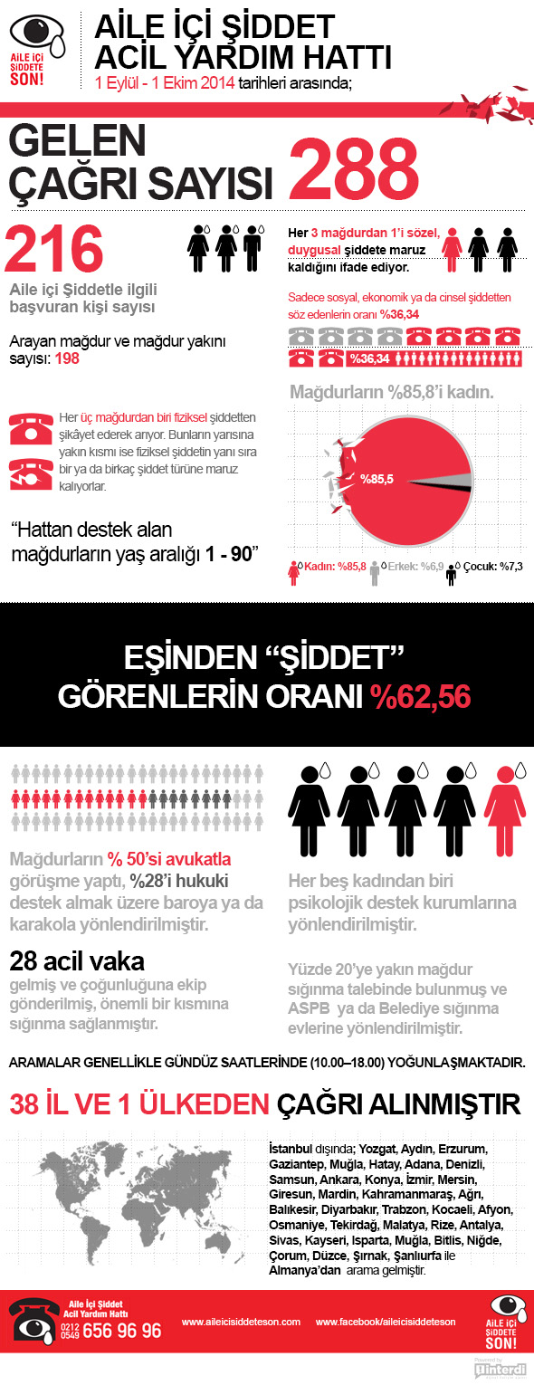

Slide 31
KADINA ŞİDDET
Aile içinde meydana gelen, cinsiyete dayalı, kadın üzerinde baskı ve üstünlük kurmayı amaçlayan, tehdit, dayatma, kontrol içeren; psikolojik, cinsel, ekonomik, fiziksel zararla sonuçlanan, kadının insan haklarını ihlal eden her türlü eylemdir.
Aile içinde kadına uygulanan şiddet, gerek şiddet uygulayan gerek toplum ve kimi zaman da şiddete maruz kalan kadın tarafından meşru kabul edilmektedir. Ayrıca kadınlar yaşadıkları şiddetin sorumlusu olarak görülmekte, şiddetin hak edildiği inancı toplumda yaygın biçimde varlığını sürdürmektedir.

Slide 32
KADINA ŞİDDET
Aile içinde kadına yönelik şiddet en yaygın, buna rağmen en fazla göz ardı edilmiş insan hakkı ihlalidir.
Aile içinde kadına yönelik şiddet, bireysel nedenlerden öte daha genel sistemlerle açıklanabilecek bir olgudur. Aile içi şiddet cinsiyet kökenlidir; yani temelini cinsiyetlerin toplumsal hayattaki eksik ve kusurlu yapılanışından alır. Buna göre erkeğin uyguladığı şiddete neden olan, erkeğin kadından daha üstün ve kadın üzerinde baskı kurmasının doğal bir hak olduğuna inanılmasıdır.

Slide 33
KADINA ŞİDDET
Aile İçinde Kadına Uygulanan Şiddeti Ortaya Çıkaran ve Pekiştiren Faktörler:
Kadın ve erkeğe yüklenen roller ve beklentiler
Erkeğin güçlü, kadının zayıf olduğu inancı
Erkeklerin şiddeti uygulamasının normal olduğu görüşü
Ailenin öze alan olduğu ve bu alanın erkeğin kontrolünde olduğu görüşü
Ailenin, devletin müdahale alanı içinde yer almadığı görüşü
Kadının ekonomik olarak erkeğe bağımlı hale getirilmesi

Slide 34
KADINA ŞİDDET
Kadına Yönelik Şiddetin Çeşitli Görünümleri
Psikolojik Şiddet
Kadına bağırmak
Hakaret etmek
Aşağılamak
Başka kadınlarla kıyaslamak
Korkutmak
Kıskanmak
Kadının nasıl giyineceğine, nereye gideceğine, kimlerle görüşeceğine karar vermek
Kadına veya çocuklara zarar vermekle, öldürmekle tehdit etmek

Slide 35
KADINA ŞİDDET
Cinsel Şiddet
Kadını istemediği yerde, istemediği zamanda ve istemediği biçimde cinsel ilişkiye zorlamak
Çocuk doğurmaya zorlamak
Kürtaja zorlamak
Fuhşa zorlamak
Cinsel organlarına zarar vermek
Cinsel özellikleri bakımından başka kadınlarla kıyaslamak

Slide 36
KADINA ŞİDDET
Ekonomik Şiddet
Kadının çalışmasına izin vermemek
İstemediği işte zorla çalıştırmak
Kadının para harcamasının kısıtlamak
Az para vererek çok şey beklemek
Aileyi ilgilendiren ekonomik konulardaki kararları kadının fikrini sormadan tek başına almak
Kadının parasını, şahsi mallarını elinden almak

Slide 37
KADINA ŞİDDET
Fiziksel Şiddet
İtip kakmak
Tokatlamak,
Tartaklamak,
Tekmelemek,
Kesici ve vurucu aletlerle ya da yakıcı maddelerle bedene zarar vermek
Sağlıksız koşullarda yaşamaya mecbur bırakmak
Sağlık hizmetlerinden yararlanmasına engel olmak suretiyle bedensel zarara uğratmak

Slide 38
KADINA ŞİDDET
Yapılan birçok araştırma, aile içinde kadına yönelik şiddetin yaygınlığını net bir şekilde ortaya koyarken, toplumsal düzeyde bu şiddet biçimi diğerleri arasında en “görünmez” ve meşrulaştırılmış olanıdır. Bunun temel sebebi, erkeğin ailede ya da sevgililik ilişkisi içerisinde kadına uyguladığı şiddetin, “özel alan”a yani kamusal alanın dışına ait olduğu ve üçüncü kişilerin, kamu kurumlarının ve yasa koyucuların yetki alanının içine girmediği varsayımıdır.

Slide 39
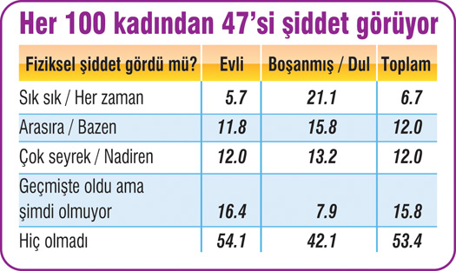

Slide 40
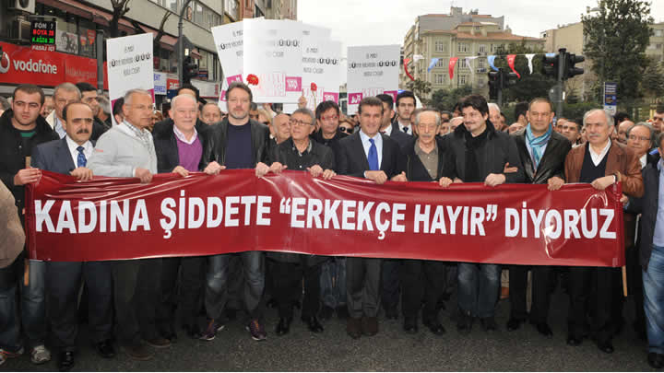

Slide 41
Çoçuğa şiddet
Çocuğun sağlığını, fiziksel ve psikososyal gelişimini olumsuz etkileyen, bir yetişkin, toplum ya da devlet tarafından bilerek ya da bilmeyerek uygulanan tüm davranışlar çocuğa kötü muameledir.
Ülkemizde birçok çocuğa ebeveynleri ya da yakın akrabaları tarafından fiziksel şiddet uygulandığı tahmin ediliyor. Fiziksel şiddetin neden olduğu duygusal travmanın, fiziksel yaralar kadar çabuk iyileşmediği de biliniyor.
Ev içindeki şiddete tanık olmak çocukları ve çocukların geleceklerini ciddi bir biçimde etkiler. Saldırganlık ve şiddet gibi davranışlar dışarıdan öğrenilir.

Slide 42
Çoçuğa şiddet
Çocuk ne yaparsa yapsın, ders vermek ya da disiplin öğretmek için çocuğa şiddet uygulanmamalıdır. Bu durumda çocuğun öğreneceği tek şey şiddet uygulamaktır.
Şiddet, çocukların korku ve kaygı yaşamasına, asabi olmasına, uyku bozukluklarına, davranışsal ve gelişimsel gerilemelere, fiziksel şikayetlere, düşük benlik saygısına, kendine ve başkalarına karşı güven eksikliğine, uyum sorunlarına, ders başarısızlıklarına, dikkat eksikliğine, iletişim problemlerine, asosyal kişiliğin gelişmesine ve depresyona neden olur.

Slide 43
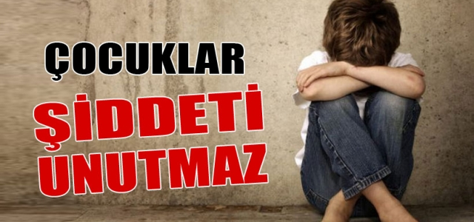

Slide 44
Çoçuğa şiddet
Kendilerine yönelik fiziksel ya da duygusal bir saldırı olmasa bile çocukların şiddetle tanışmaları televizyon yoluyla da olmaktadır. Türk televizyonlarında şiddet ve saldırganlık sıklığı, dünya televizyonları ile aynı düzeydedir.
Televizyonlarda şiddet görsel ve işitsel olarak; silahlı çatışma, trafik kazası, çarpışan taşıtlar, kan, ceset, tabut, yaralı ve acı çeken insan görüntüsü ile taş ve sopayla vurma, patlayan bombalarla sunulmaktadır. Dizilerde bol miktarda aile içi şiddet, kan davası, organize suçlar, savaş gösterilmektedir.

Slide 45
Çoçuğa şiddet
UNICEF verilerine göre; dünyada her yıl yaklaşık 1 milyon 800 bin çocuk seks endüstrisine dahil ediliyor, 5 milyon 700 bin çocuk köle olarak satılıyor, 1 milyon 200 bin çocuk da çeşitli nedenlerle kaçırılıyor. UNICEF’in raporundaki diğer çarpıcı rakamlarsa, gelişmekte olan ülkelerde 143 milyon çocuğun anne ya da babasız büyümesi, dünya çapında on milyonlarca çocuğun yaşamlarını sokakta sürdürmesi ve bir milyondan fazla çocuğun gözetim merkezlerinde tutulması. Raporda, tüm çocukların doğum sonrası kayıt altına alınması ve genç kızların erken yaşta evlendirilmelerini önleyecek yeni yasalar çıkartılması isteniyor.

Slide 46
Çoçuğa şiddet
Türkiye İnsan Hakları İhlalleri 2004 Raporu’na göre: Türkiye’de yıl içinde şiddet yüzünden 42 çocuk öldü, 52 çocuk yaralandı. 107 çocuğa ise taciz ve tecavüz edildi.
Dicle Üniversitesi’nde yapılan bir araştırmaya göre, Diyarbakır’daki cezaevlerinde bulunan 14-18 yaş arası 45 çocuğun yüzde 78’i madde bağımlısı. Çocukları suça iten etkenlerin başında aile içi ilişkiler geliyor.

Slide 47
Erkeğe şiddet
Kadın zarif ve korunmasız bedeni gereği belki erkekten daha çok şiddete maruz kalıyor. Ama günümüz Türkiye’sinde bir tek kadın mı şiddet görüyor?
Günümüz Türkiye’sinde kadına şiddet kadar ilgi görmese dahi kadınların erkeğe karşı şiddeti de kaçınılmaz bir gerçektir. Kadın kadar olmasa da zaman zaman erkeklerin kadınlardan gördüğü şiddet haberleri, erkeklerin kadınlardan şikâyetlerini ve emniyet güçlerine sığınmalarını görüyor ve duyuyoruz.

Slide 48
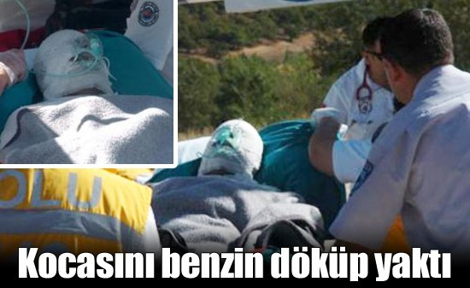

Slide 49
“Sen ne biçim erkeksin, hâlâ iş bulamadın mı; milletin kocası neler neler yapıyor; beni kimler istedi de gitmedim kala kala sana kaldım; ailem olmasa açlıktan ölürdük; ben olmasam seni kim alırdı; kapının önüne koyarım; akıllı ol çocuklarımı alıp giderim bir daha göstermem; gerekirse televizyona da çıkar seni dünyaya rezil ederim.” şeklindeki cümlelerle kadınlar erkeklere psikolojik şiddet uyguluyor.

Slide 50
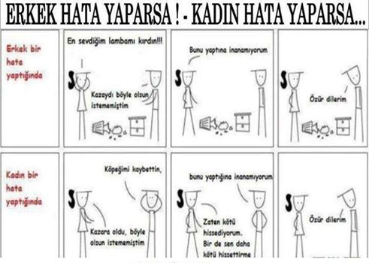

Slide 51
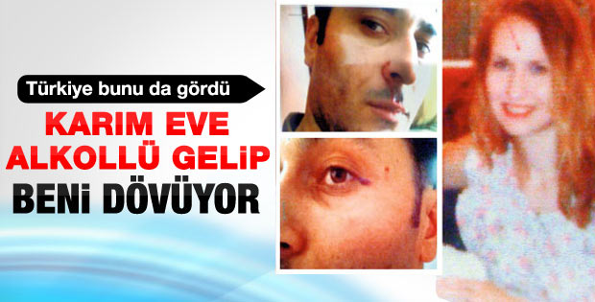

Slide 52
OKULLARDA ŞİDDET VE ZORBALIK

Slide 53
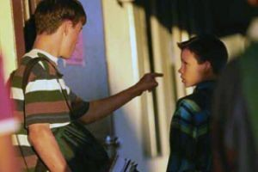
Zorbalık , süreli veya sistematik olarak, olaylar sırasında kendini savunamayan bir kişiye karşı, bir başka kişi ya da kişilerce fiziksel ya da psikolojik şiddet uygulanmasıdır
Zorbalık özellikle okullarda yaygın bir saldırganlık tipidir.

Slide 54
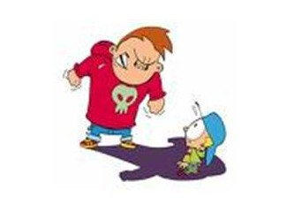
Zorbalık; çatışma, şiddet veya münakaşadan farklıdır. Zorbalık kavramı, fiziksel veya psikolojik olarak aynı güçteki iki öğrencinin kavga etmeleri olarak görülmemelidir. Zorbalık kavramı içersinde “güç dengesizliğine” dikkat çekmek gerekir. “Güç dengesizliği”, akranlar arasında fiziksel, psikolojik ve sosyal olarak diğerinden daha güçlü olmayı ifade etmektedir.

Slide 55
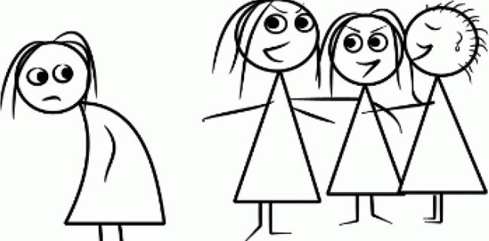
Ad takma,dalga geçme, sözel olarak tehdit etme, vurma, dışlama, hakaret etme, küçük düşürme, kasıtlı olarak kurbanın eşyalarına zarar verme, korkutarak para ve eşyalarını alma zorbalık davranışlarından bazılarıdır.

Slide 56
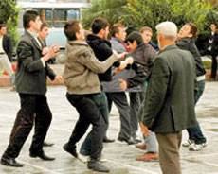
Pişkin(2003) Türkiye’de yaptığı çalışmaya göre ;
zorbalığa uğrayan çocukların oranının %35
hem zorbalığa uğrayan hem de zorbalık
edenlerin oranının %30
sadece zorbalık edenlerin %6
oranında olduğunu belirtmektedir.

Slide 57
Zorbalığa uğrayan çocukların özellikler;
    Zayıf olmaya eğilimlidirler,
    Düşük özgüvenli ve düşük popülariteye sahiptirler.
    Kaygılıdırlar.
    İçedönüktürler.
    Sosyal becerileri yetersiz ve sosyal ortamlarda dışlanan kişilerdir.
    Yeterince arkadaşı olmayan, anne babalarına bağımlı kişilerdir.
    Az sevilen kişilerdir.

Slide 58
    Çevresine zorbaca davranışlar gösteren ve göstermeye aday bir çocuk:
    Arkadaşları ve çevresi tarafından dışlanma.
    Fiziksel, cinsel veya duygusal istismara uğramış olma.
    Hayvanlara kötü davranma.
    Kasten kendi kendini yaralama.
    Çete üyesi olmak veya onlarla aynı mekanı paylaşmak.
    Madde kullanımı.
    Duygularını kontrol edememe.
    Şiddet içerikli film, oyun …vb. şeylere ilgi duyma.
    Resimlerinde sık sık sertlikle ilgili materyaller çizme.
    Disiplin problemi yaşama.
    Sosyal ilişki kurmada zorlanma. Kendini soyutlama.
    Çok yakın arkadaşlarının olmaması

Slide 59
    Aile ile sorunlar yaşama.
    Zarar verdikleri kişilerin acı çekmelerinden rahatsız olmama aksine farklı bir zevk alma.
    Okul kurallarını ihlal etme.
    Kendileriyle ilgili olumlu düşünce eksikliği, düşük özsaygı.
    Kendilerini güçlü hissetme.
    Yenilgiye tahammül edememe.
    Etrafındakileri ve olayları kontrol etme ihtiyacı hissetme.
    Yaptıkları davranışların nedenlerini başkalarına atfetme.
    Kamu mallarına zarar verme.
    Öfkesini kontrol edememe.
    İntihar eğilimi.
    Çevresindekileri tehdit etme. ( sözlü, fiziksel…)

Slide 60
Hem zorba hem kurban olan çocukların özellikleri
Bu bireyler hem zorbaca davranışı uygularlar, hem de bu davranışa maruz kalırlar. Bu gruptaki bireyler, aktif, güçlü, kolayca provoke olan ve sıklıkla başkaları tarafından rahatsız edildiğinden şikâyet eden kişilerdir. Hem güçlü ve atılgandırlar, hem de akranları tarafından en az tercih edilen çocuklardır. Kaygı ve saldırgan tepki örüntülerinin birleşimini gösteren küçük bir gruptur. Çoğunlukla yoğunlaşma problemleri yaşarlar ve çevrelerinde bir rahatsızlık ya da gerilim yaratacak davranışlar sergilerler.

Slide 61
ZORBALIK ÇEŞİTLERİ
1- Sözlü: İsim takmak, alay etmek, onurunu zedelemek, küçük düşürmek, iğnelemek, hakaret etmek, tehdit etmek.
2-Fiziksel: Vurmak, yumruklamak, tekmelemek, tırmalamak, çelmelemek, tükürmek
3-Toplumsal: Görmezden gelmek, dışlamak, yok saymak, yabancılaştırmak, uygusuz hareketler yapmak.
4-Psikolojik: Söylentiler yaymak, düşmanca bakışlar, sahip olunan şeylerin saklanması veya bunlara hasar verilmesi, kötü niyetli elektronik posta veya sms mesajları, kameralı telefonların uygunsuz kullanımı.

Slide 62
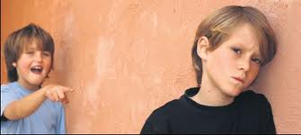
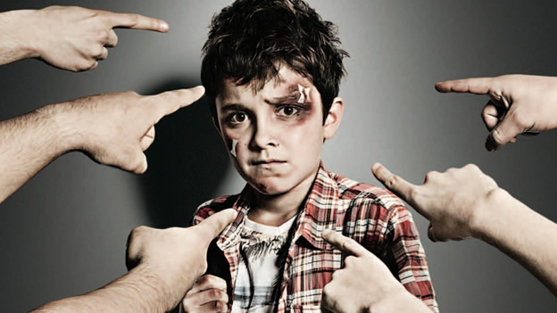
Zorbalığın %34’i fiziksel, %29’u sözel, %21’i dolaylı(soyutlama), %11’i eşyalara zarar verme biçiminde gerçekleşir.

Slide 63
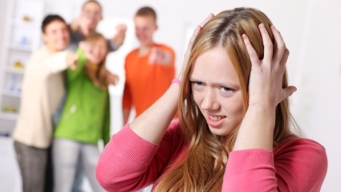
      Zorbalıkla cinsiyet arasındaki ilişkiye bakıldığında genel eğilim erkeklerin kızlardan daha çok zorbaca davranışlara başvurduklarını ve kızların erkeklere göre daha fazla zorbalığa maruz kaldığı yönündedir.

Slide 64
      Zorbalık biçimleri açısından cinsiyet farkları dikkate alındığında kızlar arasında sözel zorbalık daha çok kullanılırken erkekler arasında fiziksel zorbalık daha fazla tercih edilmektedir. Genelde erkekler fiziksel güçlerini kullanır, kızlar ise birisini gruptan dışlamak veya onunla ilgili incitici söylentiler yaymak şeklinde zorbalık yaparlar.

Slide 65
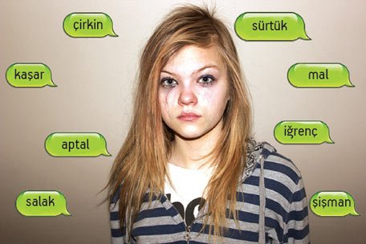

Slide 66
      Okullarda yaşanan zorbalık olaylarının %85’in de akran öğrenciler seyirci durumundadır. Zorbalık olaylarının ancak %11’nde akran öğrencilerin müdahale ettikleri görülmektedir .
      Okulun büyüklüğü ve okulun bulunduğu yerleşim biriminin büyüklüğü arttıkça şiddet de artıyor.

Slide 67
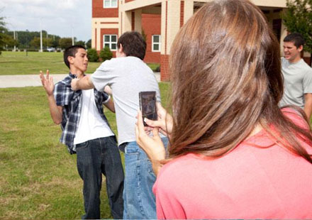

Slide 68
ŞİDDETİN NEDENLERİ
AİLEVİ ETMENLER
Aile içi iletişim ve etkileşim kopukluğu
Aşırı baskıcı ya da aşırı rahat aile tutumları
Sevgi, ilgi eksikliği, ihmal
Sıkılıkla engellenme ve cezalandırılma
Aile içi şiddete maruz kalma
Aile içi şiddete şahit olma
Fiziksel, duygusal ve cinsel açıdan istismar edilme
Yanlış ya da yetersiz gözetim ve yönlendirme
Olumsuz rol modelleri

Slide 69
BİREYSEL ETMENLER
Akademik başarısızlık
Sosyal beceri eksikliği
Dışlanmışlık ve yalnızlık duyguları
Aşırı alınganlık
Öz güven eksikliği
Bireysel farklılıklara karşı toleranssızlık
Genetik yatkınlık
Psiko-patolojik sorunlar
Dikkat eksikliği ve hiperaktivite bozukluğu

Slide 70
SOSYAL ETMENLER
Medyanın olumsuz etkisi
Şiddet içeren programlar, filmler, bilgisayar oyunları
Ekonomik sıkıntılar
Sosyal ve toplumsal düzensizlikler
Eğitim sisteminde yaşanan sıkıntılar
Olumsuz okul ortamı
Uyuşturuculara ve ateşli silahlara ulaşım kolaylığı
Şiddetin özellikle erkekler için normalize edilmesi
Akran baskısı
Olumsuz arkadaş grupları

Slide 71
Milli Eğitim Müdürlükleri bu konuyla alakalı “Şiddeti Önleme Ve Azaltma Eylem Planı” hazırlamış. Bu planın içinde;
  Öğrencilerin bedenen ve ruhen sağlıklı olabilmelerini sağlamak amacıyla spor etkinlikleri düzenlemek,
  Karakterli, kurallara uyan, özveri sahibi, disiplinli ve paylaşımcı olabilmeleri için izcilik üniteleri oluşturmak,
  Toplum içinde kendilerini doğru ve rahat ifade edebilmeleri, kendilerine olan güven duygusunu geliştirebilmek, fikir üretme, yorumlama ve değerlendirme yeteneklerinin gelişmesine katkı sağlamak amacıyla münazara yarışmaları düzenlemek,

Slide 72
  Medya konusunda bilinçlenmelerini sağlamak için ‘Medya Okur-Yazarlığı’ dersleri koymak,
  Öğrencilerin edebi-estetik yönlerine hitap edecek, geliştirecek çalışmalar yapmak,
  Öğrencileri zararlı alışkanlıklar ve bağımlılık süreci konusunda bilgilendirmek maksadıyla seminerler düzenlemek,
  Velileri; çocuğun gelişimsel dönemleri, disiplin ve ceza yöntemleri, ana-baba-çocuk iletişimi gibi konularda bilgilendirmek üzere seminer ve toplantılar düzenlemek ,
  Öğrencilerin sosyalleşmesini sağlamak amacıyla, okul koroları, kulüpler oluşturmak, sosyal faaliyetler düzenlemek gibi çeşitli etkinlikler bulunmaktadır.

Slide 73
Şiddeti önlemek konusunda,
Okul yönetimine düşün görevler;
  Öğrencilerin duygularını paylaşması için uygun fırsatlar yaratmalı ve onları cesaretlendirmeli,
  “Güvenli okul” anlayışını geliştirmeli,
  Tehdit oluşturabilecek unsurları dikkatle takip etmeli,
  Öğrencilerle görüşmeli,
  Öğrencilerin velilerini bilgilendirmeli,
  İlgili birimlere yönlendirmeli,
  Temel önleme çalışmalarını uygulamalı,
  Okul Kriz Ekipleri kurmalıdır

Slide 74
Öğretmenlere düşen görevler;
  Şiddet ve saldırganlık gösteren öğrenciler tespit edilmeli ve bu öğrencilerle bireysel görüşmeler yapılmalı,
  Yapılan görüşmelerde öğrenciyi bu tür davranışlara iten nedenler belirlenmelidir. Daha sonra nedenlerin ortadan kaldırılabilmesi için imkânlar ölçüsünde gerekli önlemler alınmalıdır.
  Bireysel görüşmeler belli aralıklarla devam ederken, öğrencinin velisi ile en 2-3 kez görüşülmeli, gerekirse ev ziyaretleri yapılmalı, alınabilecek önlemler ve çocuğa yaklaşım tarzının nasıl olması gerektiği aile ile paylaşılmalı,
  Öğrencinin yaptığı olumsuz davranışlar aileye sürekli şikâyet eder şekilde dile getirilmemelidir. Bu tarz bir yaklaşım aileyi ve öğrenciyi okuldan soğutacaktır.

Slide 75
  Şiddet davranışları gösteren öğrenciye karşı sabırlı olunmalıdır, yaptığı davranışlara karşı ani ve sert bir üslup ile karşılık verilmesi onun bu olumsuz davranışını pekiştirir.
  Şiddet eğilimlerinde bulunan öğrencileri asla başka öğrencilerin yanında yargılamamalıdır.
  Kendinizi öğrenciye sevdirmeden ve kabullendirmeden öğrenci üzerinde etkili olunamayacağı unutulmamalıdır.

Slide 76
Anne babalara düşen görevler;
  Çocuklar istediklerini saldırgan yollarla elde etmeyi model alarak öğrenirler. Ailede böyle bir durumun olup olmadığı ebeveynler tarafından denetlenmeli, söz konusu durum mevcut ise bu sorun öncelikle çözülmeye çalışılmalıdır.
  Çocuk hakkında fiziksel saldırganlığı nedeniyle şikayetler çoğalmışsa uzmana başvurulmalıdır.
  Çocuk okul hakkında konuşmaktan rahatsız oluyorsa ve konu açıldığında sinirleniyorsa bazı sorunlar olduğundan şüphelenilmeli, ısrarcı olmadan sorun tespit edilmeye çalışılmalı, okul yönetimi ve öğretmenleriyle iletişime geçilmelidir.

Slide 77
  Aşırı koruyucu anne baba tutumu, çocuklarda zorbalarla başa çıkma için gerekli olan becerilerin gelişmesini engellemektedir. Bu yüzden bu tutumdan kaçınılmalıdır.
  Çocuğunuza zorbalık yapan çocuğa zorbalık yaparak sorun çözmeye çalışılmamalıdır, bu kendi çocuğunuzun uygun becerileri kazanmasını sağlamaz.
  Bir kurbanın kızması ve öfkelenmesi zorbalar için çok eğlencelidir. Kurbanlara öfkelenmemeleri, sakin ve kararlı olmaları öğütlenmelidir.
  Eğer çocuğunuz kurban ise, belirli bir süre taciz edildiği yerde bulunmanız zorba için caydırıcı olacaktır. Bu arada, çocuğunuz uygun davranışı öğrenmek ve gerçekleştirmek için fırsat bulacaktır.

Slide 78

Unutmayalım ki şiddet öğrenilmiş bir davranıştır. Eğer olumsuz bir davranış öğretilmişse olumlu bir davranışı da öğretebiliriz.

Slide 79
Öğrenciler şiddete uğradıklarında kime başvurmaktadırlar?
SIRA | BAŞVURULAN KİŞİ | ORAN(%)
1 | ARKADAŞLARINA | 43,6
2 | ÖĞRETMENLERİNE | 36,7
3 | ANNE BABALARINA | 31,6
4 | REHBER ÖĞRETMENLERİNE | 17
5 | OKUL YÖNETİCİLERİNE | 14,8
6 | HİÇ KİMSEYE | 20

Slide 80
Öğrenciler şiddete uğradıklarında en fazla desteği kimden almaktadırlar?
SIRA | BAŞVURULAN KİŞİ | ORAN(%)
1 | Arkadaşlarından | 60,6
2 | Anne Babalarından | 40,9
3 | Öğretmenlerinde | 36,5
4 | Rehber Öğretmenlerinde | 15,8
5 | Abi, Abla ya da Kardeşlerinden | 12,7
6 | Okul Yöneticisinden | 6,9
7 | Hiç Kimseden | 12,5

Slide 81
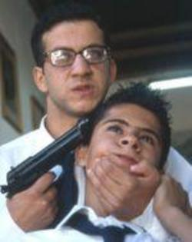
  Samsun’da lise öğrencisi A.A ‘benim artığımla çıkıyor’ dediği gerekçesiyle C.S. ve araya girmek isteyen A.C. adlı öğrencileri öldürdü.
Adananın kozan ilçesinde lise öğrencisi 17 yaşındaki S.M kendisini terk ettiğini öne sürdüğü aynı okulun öğrencisi Tural Ülger’i sınıfı basarak tabancayla öldürdü.

Slide 82
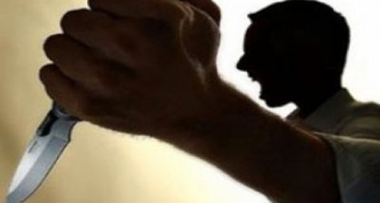
  Kütahya’da 18 yaşındaki M.B. ’şakalaştığı’ okul arkadaşı Ömer Katılmış’ı(19) atardamarından bıçaklayarak öldürdü.

Slide 83
SPORDA ŞİDDET

Slide 84

Zaman içerisinde aynı bölgede ve aynı ülkede de olsa toplumlar arasındaki düşünce ve anlayış farklılıkları spora da yansımıştır.
Sporda şiddetin bir sebebi kişilerin ve toplumun sporu oyun olarak algılamıyor olmalarından kaynaklanmaktadır.
Spordaki kazanmak veya kaybetmek duygusu, spor yapanları etkileyen, ileri veya geri götürebilen olgular, sporu oyundan ayırmaktadır. İşte spordaki şiddetin bir kaynağı da budur.

Slide 85
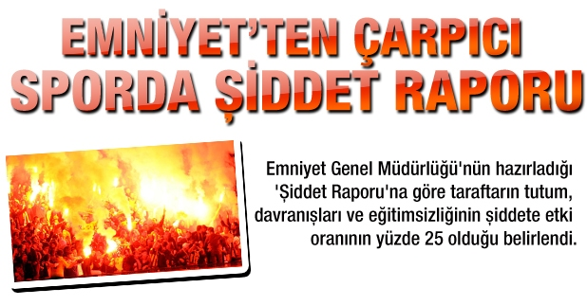
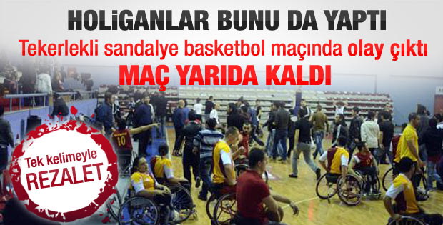

Slide 86
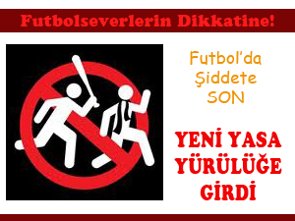
Spordaki şiddeti, toplumsal nedenler, bireysel nedenler, hukuksal nedenler olmak üzere başlıca üç başlık halinde sıralayabiliriz.
Bireysel nedenler, kişilerin büyüdüğü ve yetiştiği sosyal ortamdan, ekonomik veya ailevi yapısından kaynaklanabilmektedir. Örneğin sürekli aile içinde baskıya ve şiddete maruz kalmış bir kişi, özellikle futbol müsabakalarında bu şiddeti dışarıya yansıtabilmektedir.

Slide 87
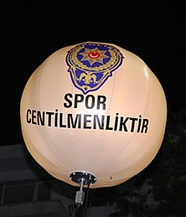
Şiddet toplumdan kaynaklıda olabilir. Örneğin bazen bireyler tek başlarına hareket ettikleri zaman şiddet akıllarına bile gelmemektedir. Fakat aynı bireyler bir topluluk haline gelince, topluluk psikolojisi ile ortak hareket etmenin vermiş olduğu güç ve güvenle şiddet üretebilmektedirler.

Slide 88

Yine spordaki şiddet hukuki mevzuatlardaki eksikliklerden veya mevzuatların kararlılıkla uygulanmamasından da kaynaklanabilmektedir. Sadece hukuki mevzuatlar getirmek ve çeşitli yaptırımlar ön görmek sporda şiddeti önlemek için yeterli değildir. Ayrıca bu mevzuatların ve yaptırımların her kesim için kararlılıkla uygulanabilmesi ve toplumunda da yasal düzenlemelerin ve yaptırımların uygulanabileceğinin bilmesi gerekmektedir.

Slide 89

Futbol sahalarında görülen şiddetin başlıca sebepleri şunlardır ;
Ekonomik ve Sosyal Hayattaki Sorunlar
Yerleşmiş Spor Kültürü Eksikliği
Stadyumların Yetersizliği
Etkisiz Güvenlik Önlemleri ve Polisin Tutumu
Teknik Direktörlerin, Futbolcuların Sorumluluğu
Futbol Federasyonu
Hakemler
Kulüp Yöneticileri
Medya

Slide 90
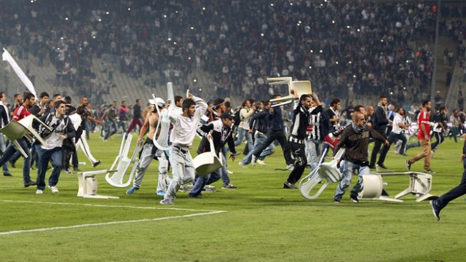
Ülkemizde sporda şiddetin en çok görüldüğü alanlardan biri futboldur.
Türkiye’de eğitim ve gelir seviyesi düşük kişilerin yanında sosyal seviyesi yüksek, VİP tribünü izleyicileri, kulüp yöneticileri, siyasi yetkililer dahi değişik boyutları ve yönleriyle futbol holiganizminin içerisinde bulunmaktadırlar.

Slide 91
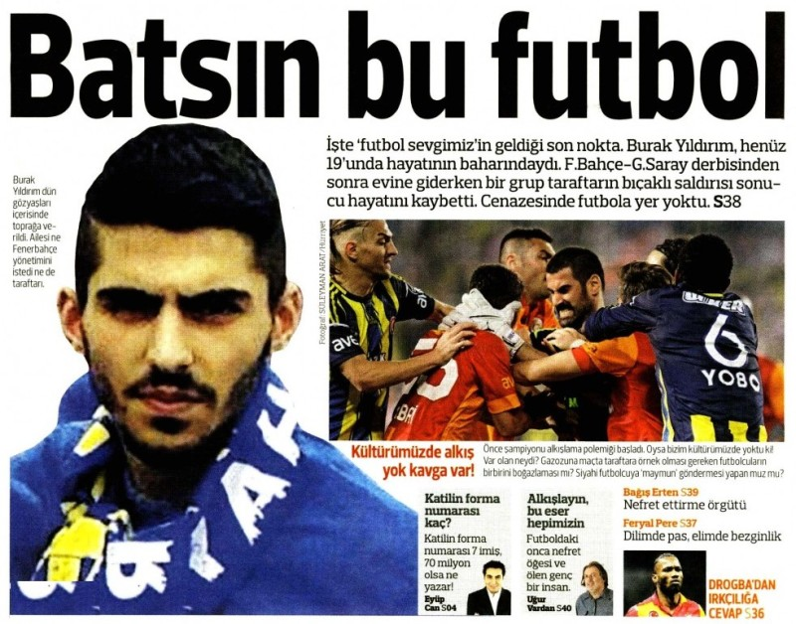

Slide 92
Sporda şiddet ile ilgili yapılmış bir araştırma
Araştırma sonuçları, toplumda yaygın düşüncenin aksine stadyumda görülen şiddetin kaynağının fanatik grupların yanı sıra "sıradan kişiler" de olduğunu ortaya koyuyor. Katılımcıların yüzde 58’i yalnızca fanatik grupların, yüzde 36’sı "sıradan kişiler" de dahil herkesin stadyumlarda şiddete sebep olduğunu düşünüyor.
Araştırmaya göre her 10 kişiden 7’si spor müsabakalarında görev yapan özel güvenlik görevlilerinin eğitimini yetersiz görüyor ve spor güvenliği konusunda eğitim almış özel güvenlik personellerinin stadyumlarda şiddeti önleyebileceği görüşünde.
Yaklaşık her 10 katılımcıdan 7’si, polis, özel güvenlik ve savcı işbirliğinin sporda güvenliği artıracağını düşünürken yüzde 65’i stadyumlarda ırkçı, ideolojik ve siyasi içerikli slogan atılması ile şiddet suçlarının ve holiganlığın önlenmesi için spor savcılarının görevlendirilmesini uygun buluyor.

Slide 93
---İşte araştırmanın diğer çarpıcı sonuçları:
Katılımcıların %66’sı spor müsabakalarında görev yapan özel güvenlik görevlilerinin eğitimini yetersiz görmektedir.
Her 10 katılımcıdan 7’si spor güvenliği konusunda eğitim almış özel güvenlik personellerinin stadyumlarda şiddeti önleyebileceği görüşünde.
Her 5 katılımcıdan 3’ü spor müsabakalarında güvenliği polisin sağlamasından, 5 kişiden 2’si ise özel güvenliğin sağlamasından yanadır.
Eğitim ve gelir düzeyi arttıkça, stadyumlarda güvenliği özel güvenlik görevlilerinin sağlamasından yana olanların oranı da artmaktadır.

Slide 94
İŞYERİNDE ŞİDDET

Slide 95
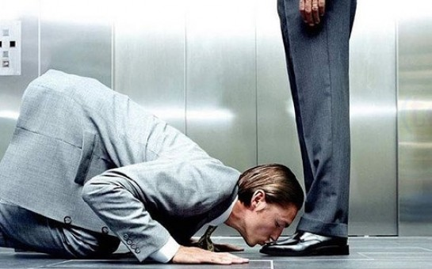
İş yerinde şiddet, işçi veya işveren tarafından yol açılan, organizasyon ve çalışanlar için bir tehdit ögesine dönüşen, şiddet ve zorbalık içeren davranışların tümüdür.

Slide 96
Çalışanların istismar edildiği, tehdit veya taciz edildiği, sağlıklarının ve güvenliklerinin riske atıldığı her tür davranış şiddet ögesi olarak görülebilir; bu tanım zarara yönelik potansiyeli olan durumları da kapsar. Sürekli sözel istismar ve tehdit çalışanlarda endişe ve stres yaratır. Şiddet, kalıcı fiziksel zarar veya ölümle de sonuçlanabilir.

Slide 97
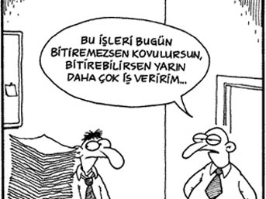
Türleri
• Fiziksel olmayan şiddet (Gözdağı verme, psikolojik istismar, baskı, tehdit vb.)
• Fiziksel şiddet (Yumruklama, tekme atma, itme vb.)
• Ağır fiziksel şiddet (Silah kullanımı (tabanca, bıçak, eşyalar vb.))

Slide 98
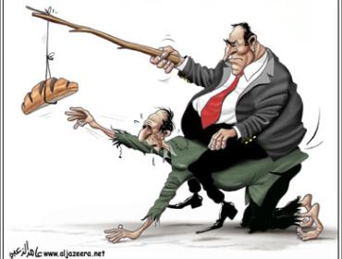
Hangi biçimde olursa olsun şiddet, yönetim ve çalışanlar için üzerinde durulması gereken bir konudur. Örgütsel moralin düşmesi, kuruluş imajının zedelenmesi, yeni çalışanlar bulmakta ve mevcut çalışanları tutmakta yaşanacak zorluklar, organizasyonların iş yerindeki şiddet nedeniyle karşı karşıya kalacakları durumlardan bazılarıdır.

Slide 99
Nedenleri
İş yerinde şiddete başvurma nedenlerinden biri çıkar sağlamaya çalışmaktır. Daha hızlı veya etkin bir işbirliği beklentisi, ilgi veya yalnız bırakılma isteği bunlardan bazılarıdır. Şiddete başvuran kişiler sahip olmadıkları bir şeyin veya -başka bir şekilde yapamadıkları için- bu yolla diğerlerini etkilemenin peşinde olabilirler.
Nedenlerini anlamak, şiddeti azaltmak veya riski düşük tutmak için ilk adımdır.

Slide 100
İş yerinde şiddet çeşitli biçimlerde kendini gösterebilir :
Kuruluşla veya çalışanlarıyla ilgisi olmayan kişiler iş yerinden para veya ticari mal çalma amacıyla şiddete başvurabilir veya başka suçlar işleyebilirler.
Kuruluşla doğrudan ilgisi olmayan ancak bir çalışanın yakını olan kişiler diğer bir çalışana karşı şiddete başvurabilirler.
Kuruluştan ürün veya hizmet almış bir müşteri yaşadığı sorunlar nedeniyle şiddete başvurabilir.
Çalışanlar kendilerine veya çalışma arkadaşlarına adil davranılmadığını düşündükleri durumlarda veya çıkar amacıyla şiddete başvurabilirler.

Slide 101
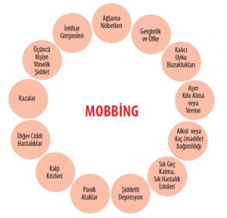
Mobbing nedir ?(psikolojik taciz )
“Bireylere; işyerindeki üstleri, eşit düzeyde çalışanlar ya da astları tarafından sistematik biçimde uygulanan her tür kötü muamele, tehdit, şiddet, aşağılama gibi davranışlar”

Slide 102
LEYMANN’A GÖRE;
Bir ya da birden fazla kişinin genellikle bir kişi ile sistematik olarak (en az haftada bir), uzun dönemde (en az altı ay) düşmanca ya da etik olmayan iletişim kurması ve devam eden bu iletişim sonucunda, düşmanca davranışlara maruz kalan kişinin kendini yardıma muhtaç ve savunmasız hissetmesidir.

Slide 103
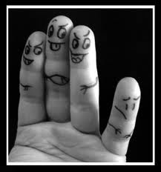
ÖRNEK OLARAK;
Bireyi gruptan hariç tutma
Aşağılama, alay etme,
Dedikodu yapma,
Kurbana karşı meslektaşlarını kışkırtma,
Etrafa yalan bilgi yayma(İFTİRA)
Tehdit ve şiddet,
Sözel taciz şeklinde mobbing yapılabilir.

Slide 104
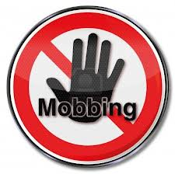
Mobbingle Başa Çıkma Yolları Ve Çözüm Teknikleri
Mobbingin öncelikle bilgilenme ve tüm çalışanların seminerler, yayınlar, makaleler ve tartışma toplantıları ile bilgilendirilmesi gerektiğini mobbingin ortaya çıkmasının ardından da mağdurun desteklenmesi gerektiğini vurgulamaktadır.

Slide 105
6098 sayılı Borçlar Kanunun 417. Maddesinde,
İşveren, hizmet ilişkisinde işçinin kişiliğini korumak ve saygı göstermek ve işyerinde dürüstlük ilkelerine uygun bir düzeni sağlamakla, özellikle işçilerin psikolojik ve cinsel tacize uğramamaları ve bu tür tacizlere uğramış olanların daha fazla zarar görmemeleri için gerekli önlemleri almakla yükümlüdür.

Slide 106
Çalışanların yarıdan fazlası iş yerinde şiddete maruz kalıyor
Uludağ Üniversitesi’nden Prof. Dr. Serpil Aytaç ile araştırma görevlisi Salih Dursun, geçen ay Başbakanlık genelgesi ile yeniden gündeme gelen mobbing (iş yerinde şiddet, taciz) konusunda bir araştırma yaptı. İş yerinde şiddet davranışlarının çalışanların üzerindeki etkilerine yönelik, hizmet, otomotiv ve tekstil olmak üzere üç farklı sektörde toplam 204 kişiyle görüşülerek yapılan ve TİSK Akademi’de yayımlanan araştırmaya göre, çalışanların yüzde 54,4’ü iş yerinde fiziksel, duygusal, sözlü veya cinsel şiddet türlerinden birine maruz kalıyor.

Slide 107
En fazla maruz kalınan şiddet türü yüzde 44,8 ile sözel şiddet olurken, bunu yüzde 15,8 ile duygusal baskı ve yıldırma davranışları takip etti. En az oranda maruz kalınan şiddet türü ise yüzde 3,5 ile cinsel şiddet ve yüzde 4,4 fiziksel şiddet oldu.
Araştırma iş yerinde erkeklerin yüzde 40’nın, kadınların ise yüzde 67,5’inin şiddet davranışlarına maruz kaldığını ortaya koydu. İş yerinde, erkekler daha çok fiziksel şiddete (yüzde 55,6) maruz kalırken, kadınların ise daha fazla karşılaştığı şiddet türü, duygusal baskı, sözel ve cinsel şiddet oldu.

Slide 108
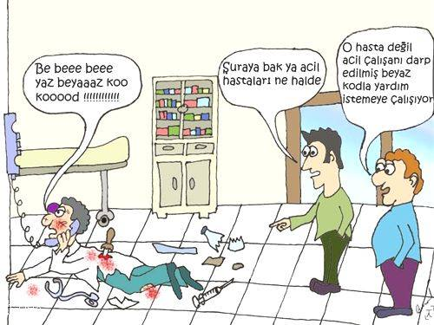

Slide 109
Şiddet Gören Bir Yakınınıza Nasıl Yardım Edersiniz?
Güven verin ve sizinle konuşmasını sağlayın
Dinleyin
İlgilenin
Yardım alması için destek olun
Bilgi verin
Kararlarına saygı gösterin
Korunmasına yardımcı olun
Yakınlarınızdan bir çocuk aile içinde şiddete uğruyorsa:
Güvende olabileceği bir akrabasını bulup çocuğu korumasını isteyin.
En yakın karakola, SHÇEK’e ( Sosyal Hizmetler Çocuk Esirgeme Kurumu) veya doğrudan herhangi bir adliyede Aile mahkemesine başvurarak ihbarda bulunabilirsiniz. ( Aynı başvuruları ailesinde şiddet gördüğünü bildiğiniz bir yaşlı kişi için de yapabilirsiniz.)

Slide 110
Şiddeti önlemek için irtibatta bulunulması gereken kişiler ;
Aile grubu liderleri
Baro
Medya
Şiddeti önleme grupları
Hemşireler ve doktorlar
Aile destek merkezleri
İş dünyası
Kültürel ve sanatsal organizasyonlarda çalışanlar
Gönüllüler
Yerel yönetimler
Üniversiteler
Sivil toplum kuruluşları

Slide 111

Bizi dinlediğiniz için teşekkürler ☺

